Slide 1


Circuitspelletje Kerst
Dit spel kun je spelen met een klein groepje. Je stelt van tevoren een tijd in hoelang ze dit spelletje spelen. Ze krijgen allemaal een eigen schrijfblad of je gebruikt een wisbordje.
Gooi de dobbelsteen, lees de letter en schrijf 1 woordje op dat begint met die letter.
Wie krijgt alle vakjes vol en…hoe meer woorden hoe beter!
Ideaal spelletje voor een circuit.
Nodig: print werkblad of gebruik een wisbordje.
print het spel A3 (lamineer het voor langer gebruik)
potlood
dobbelsteen
pion.
www.spel-en-natuur.nl

Slide 2
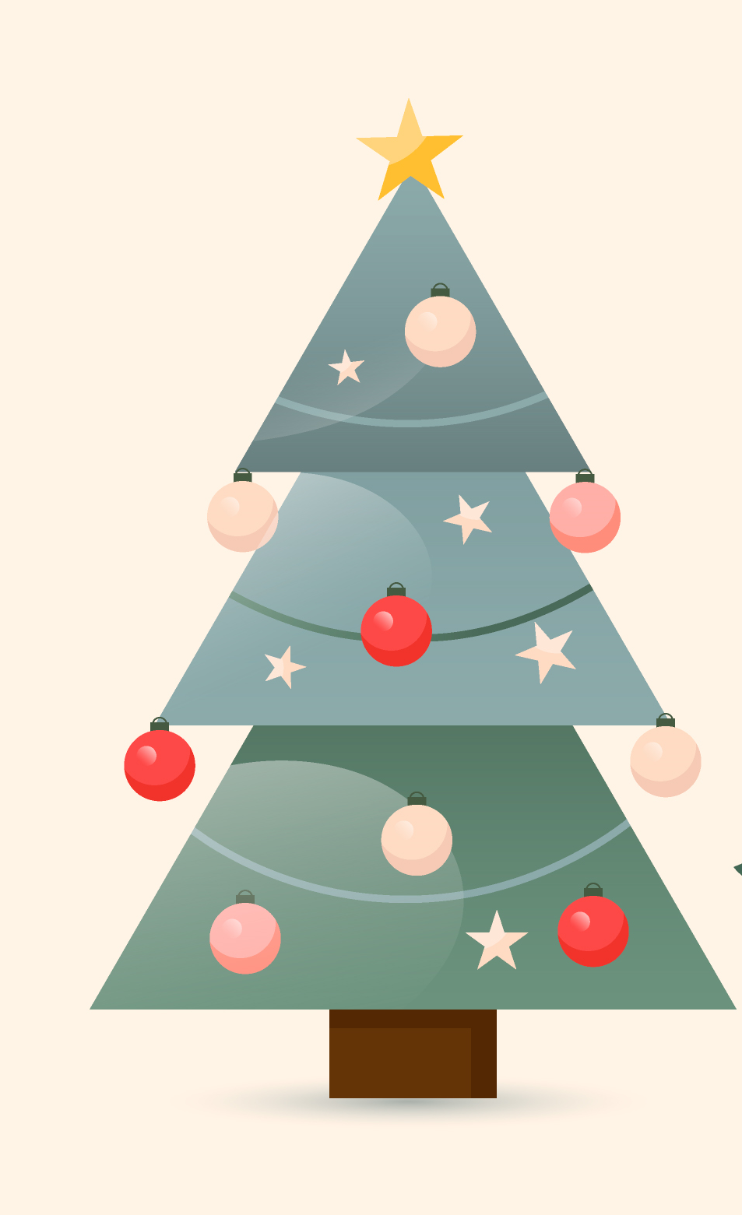
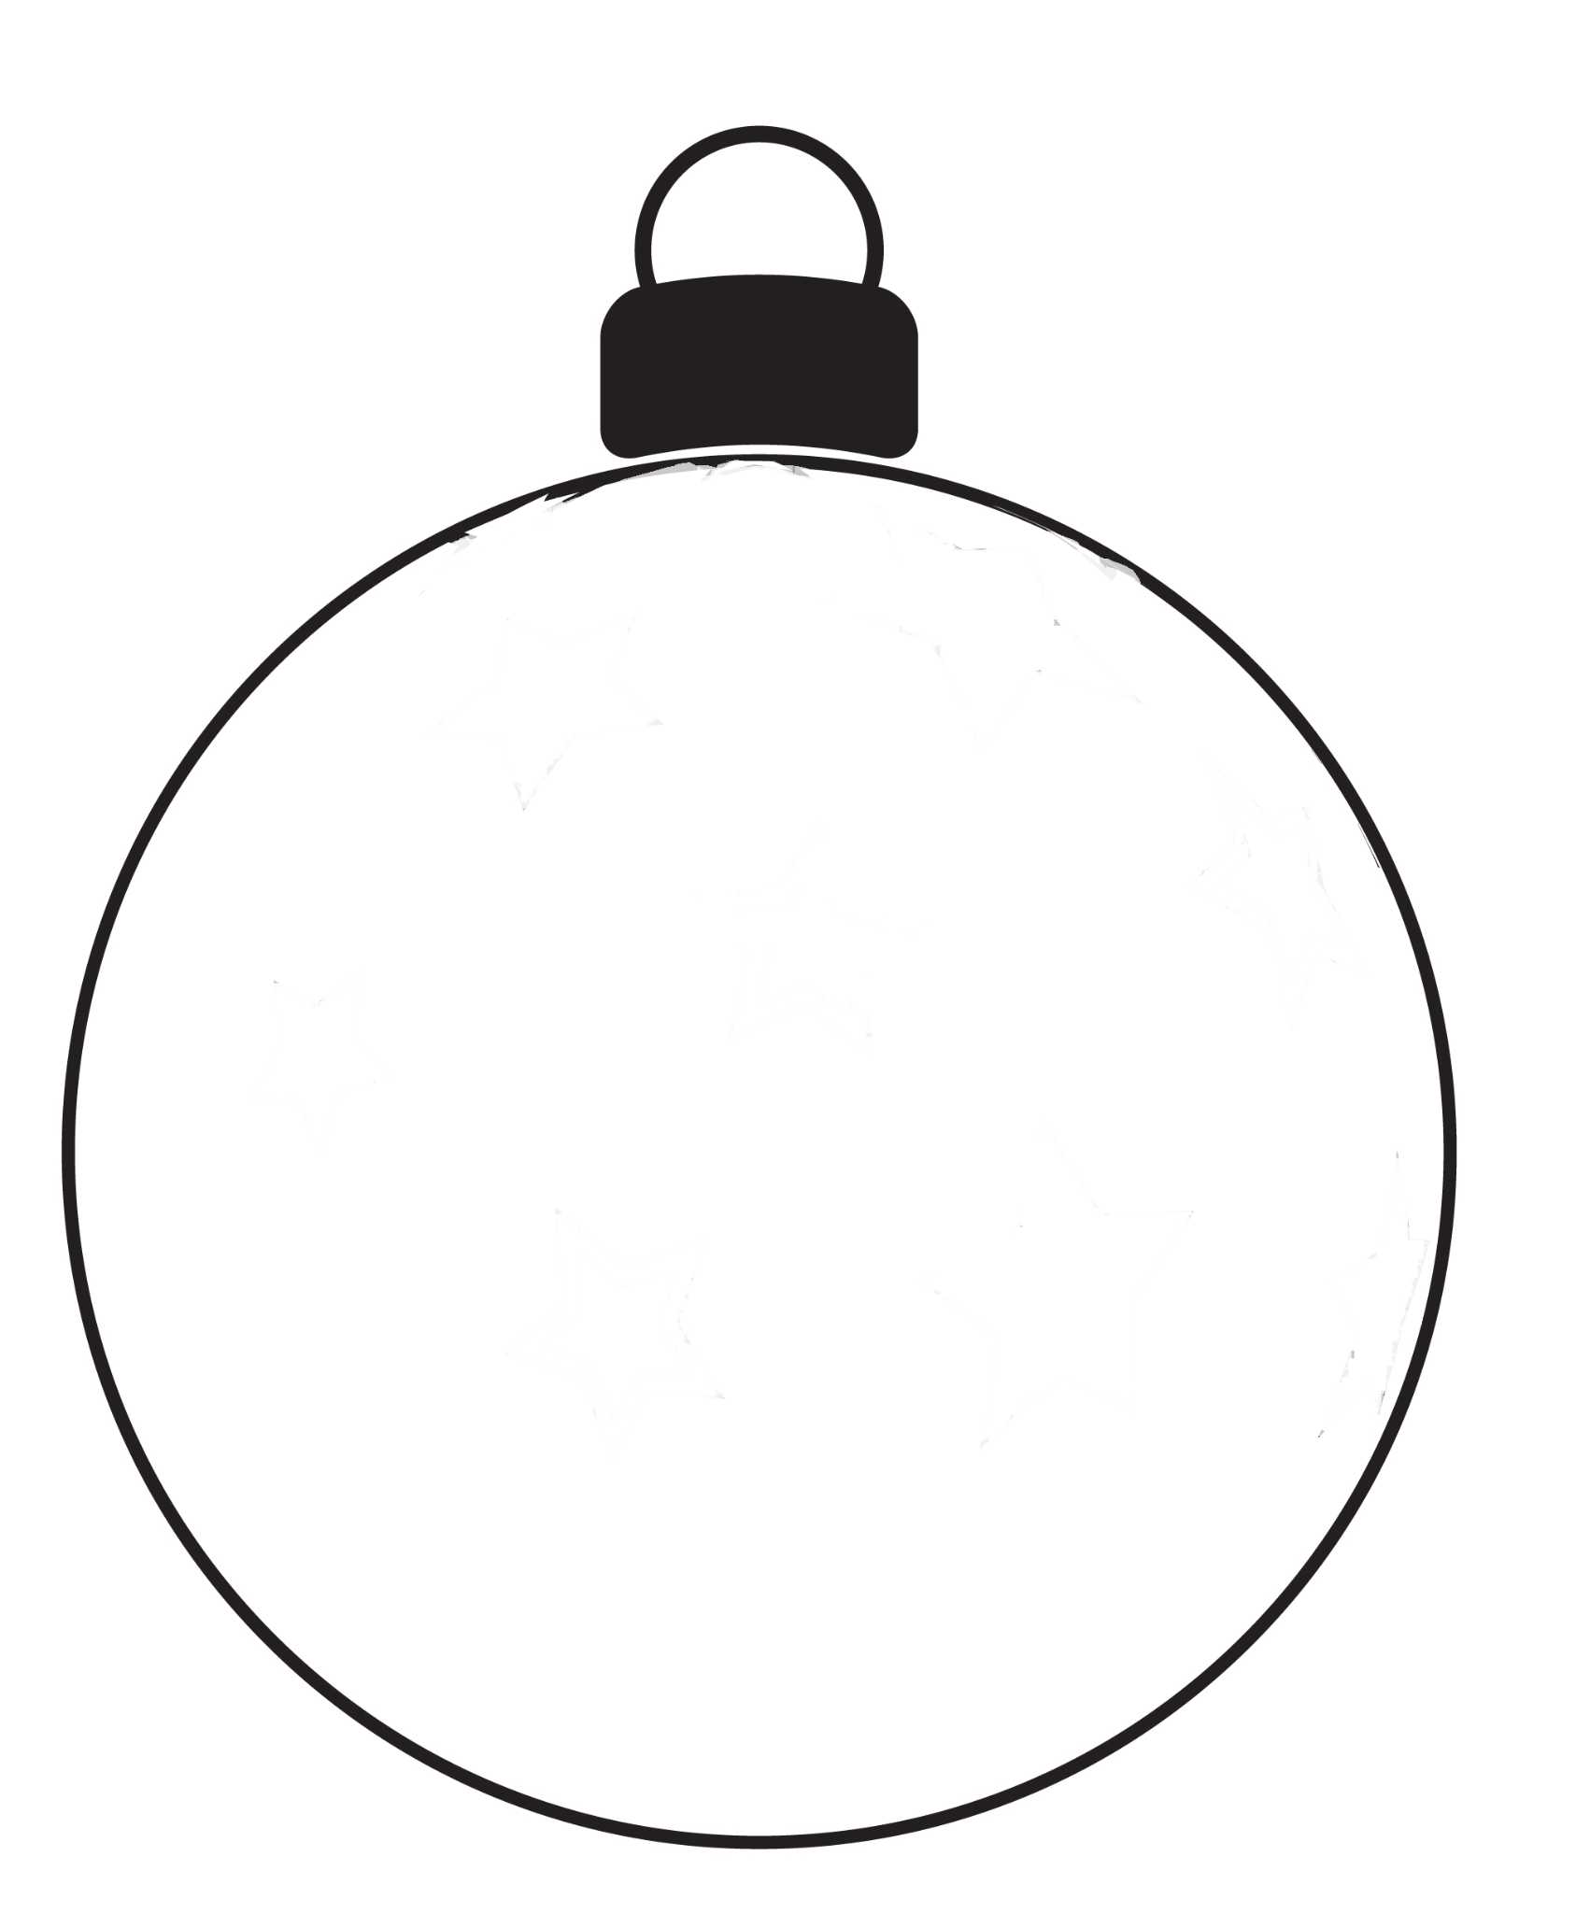
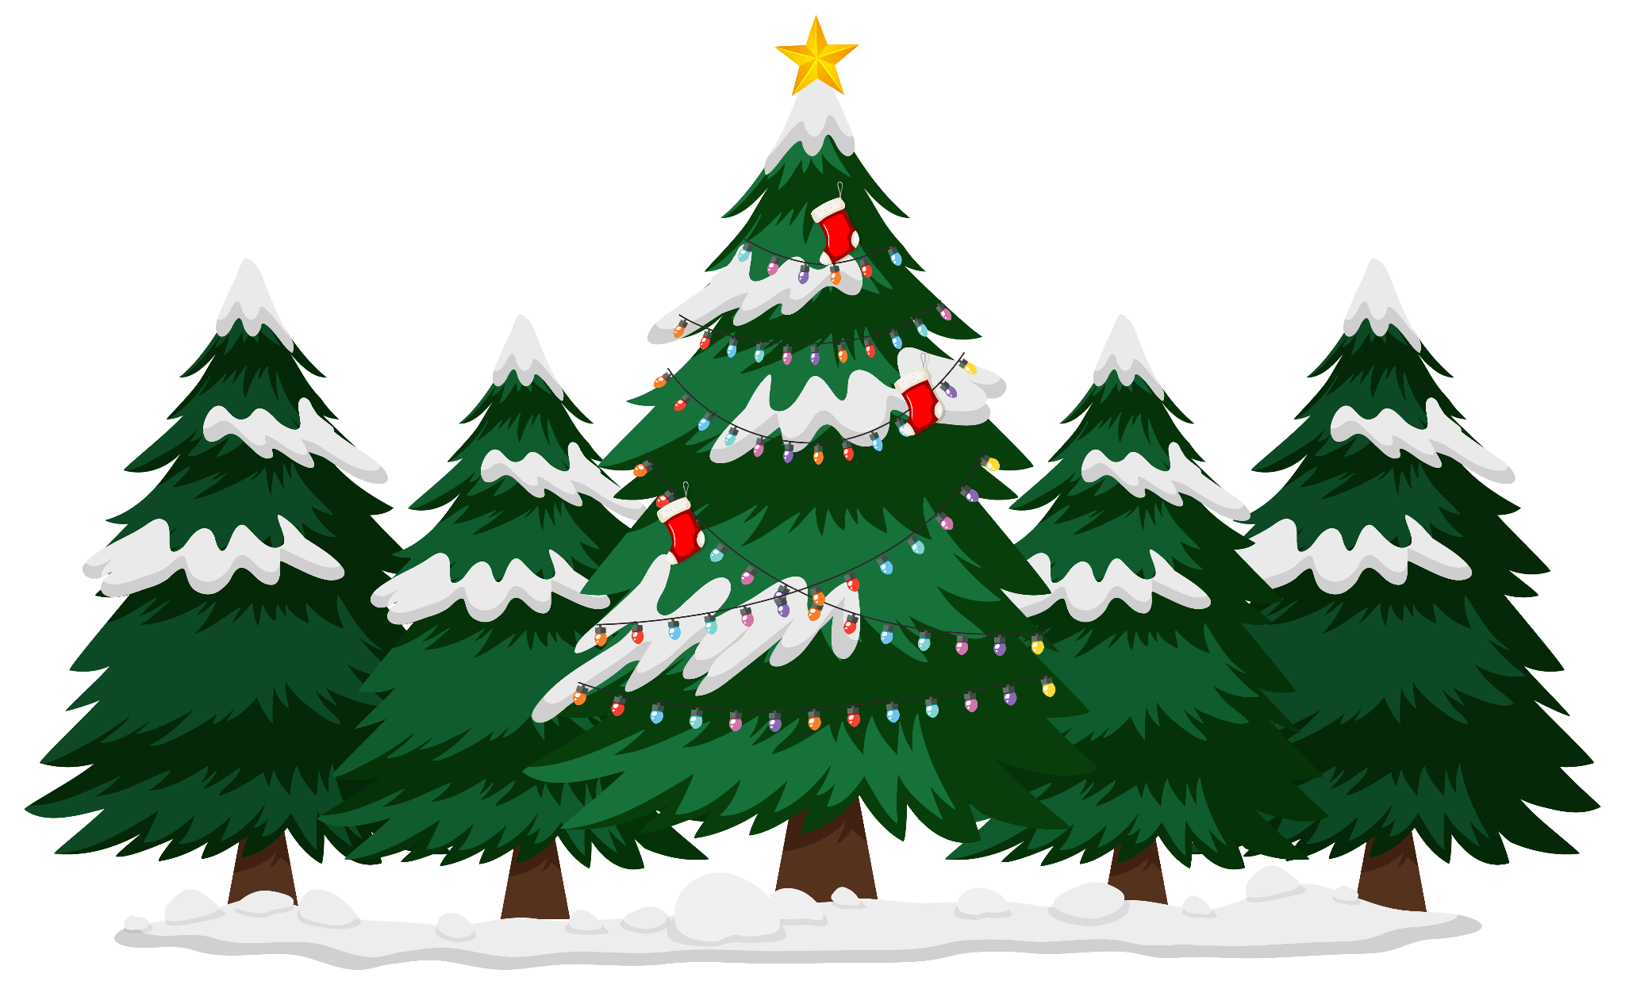
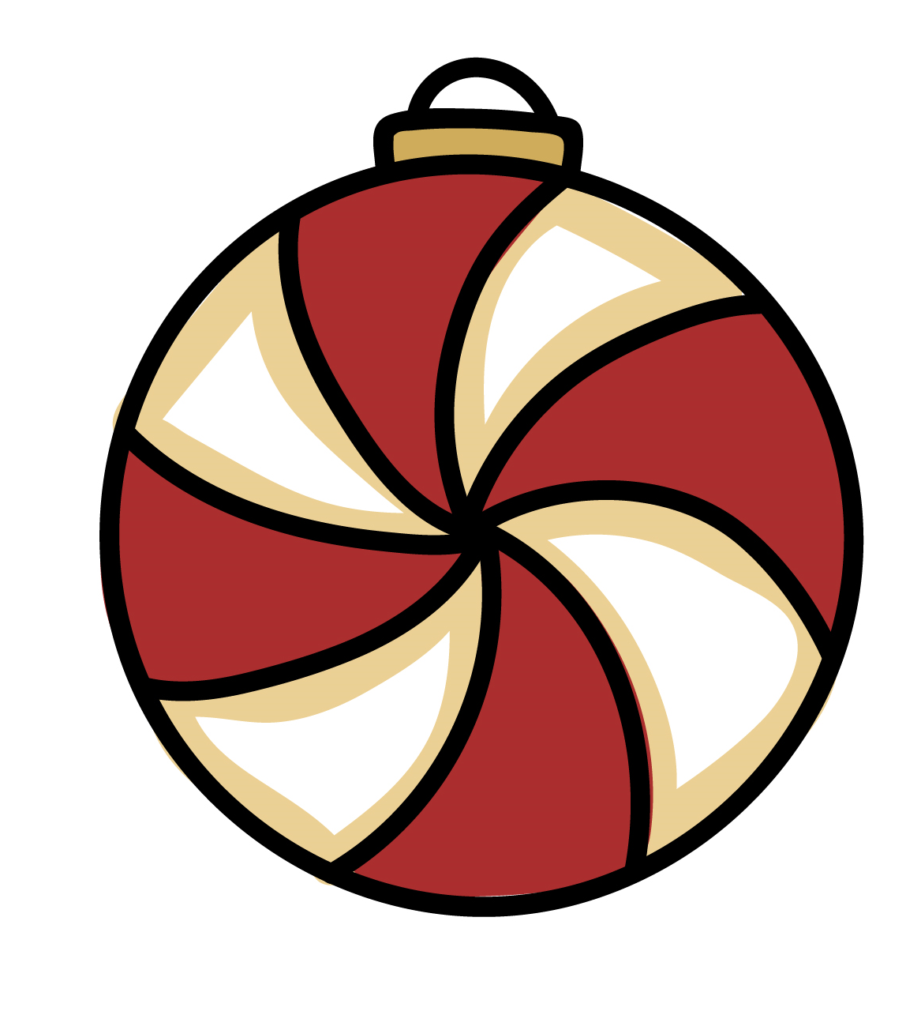



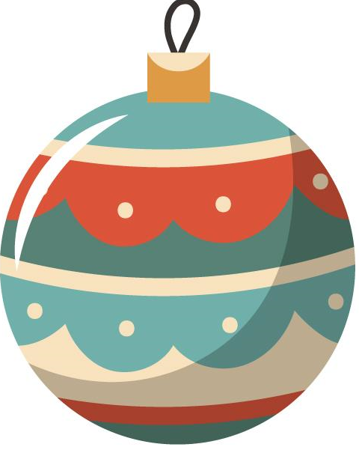



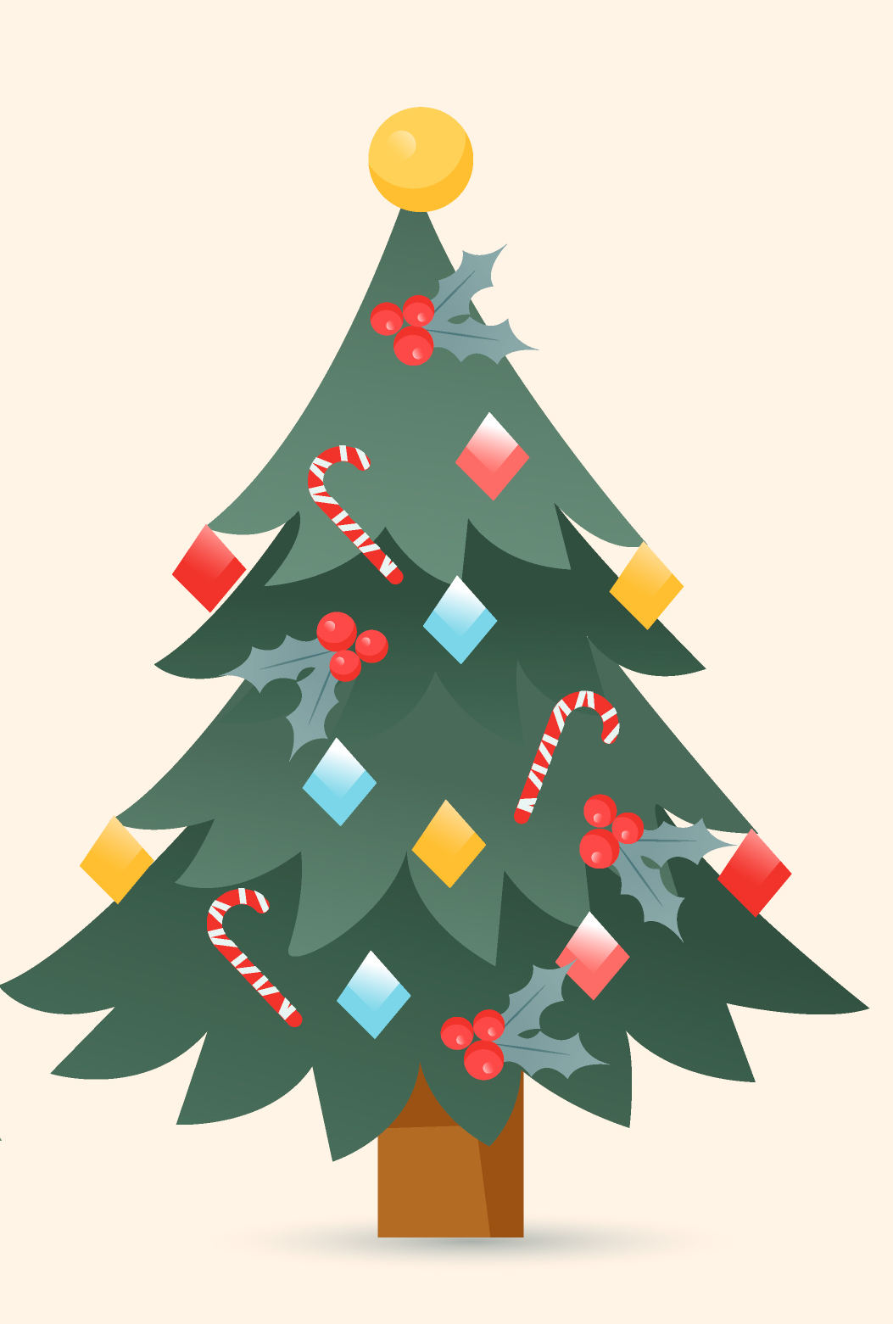
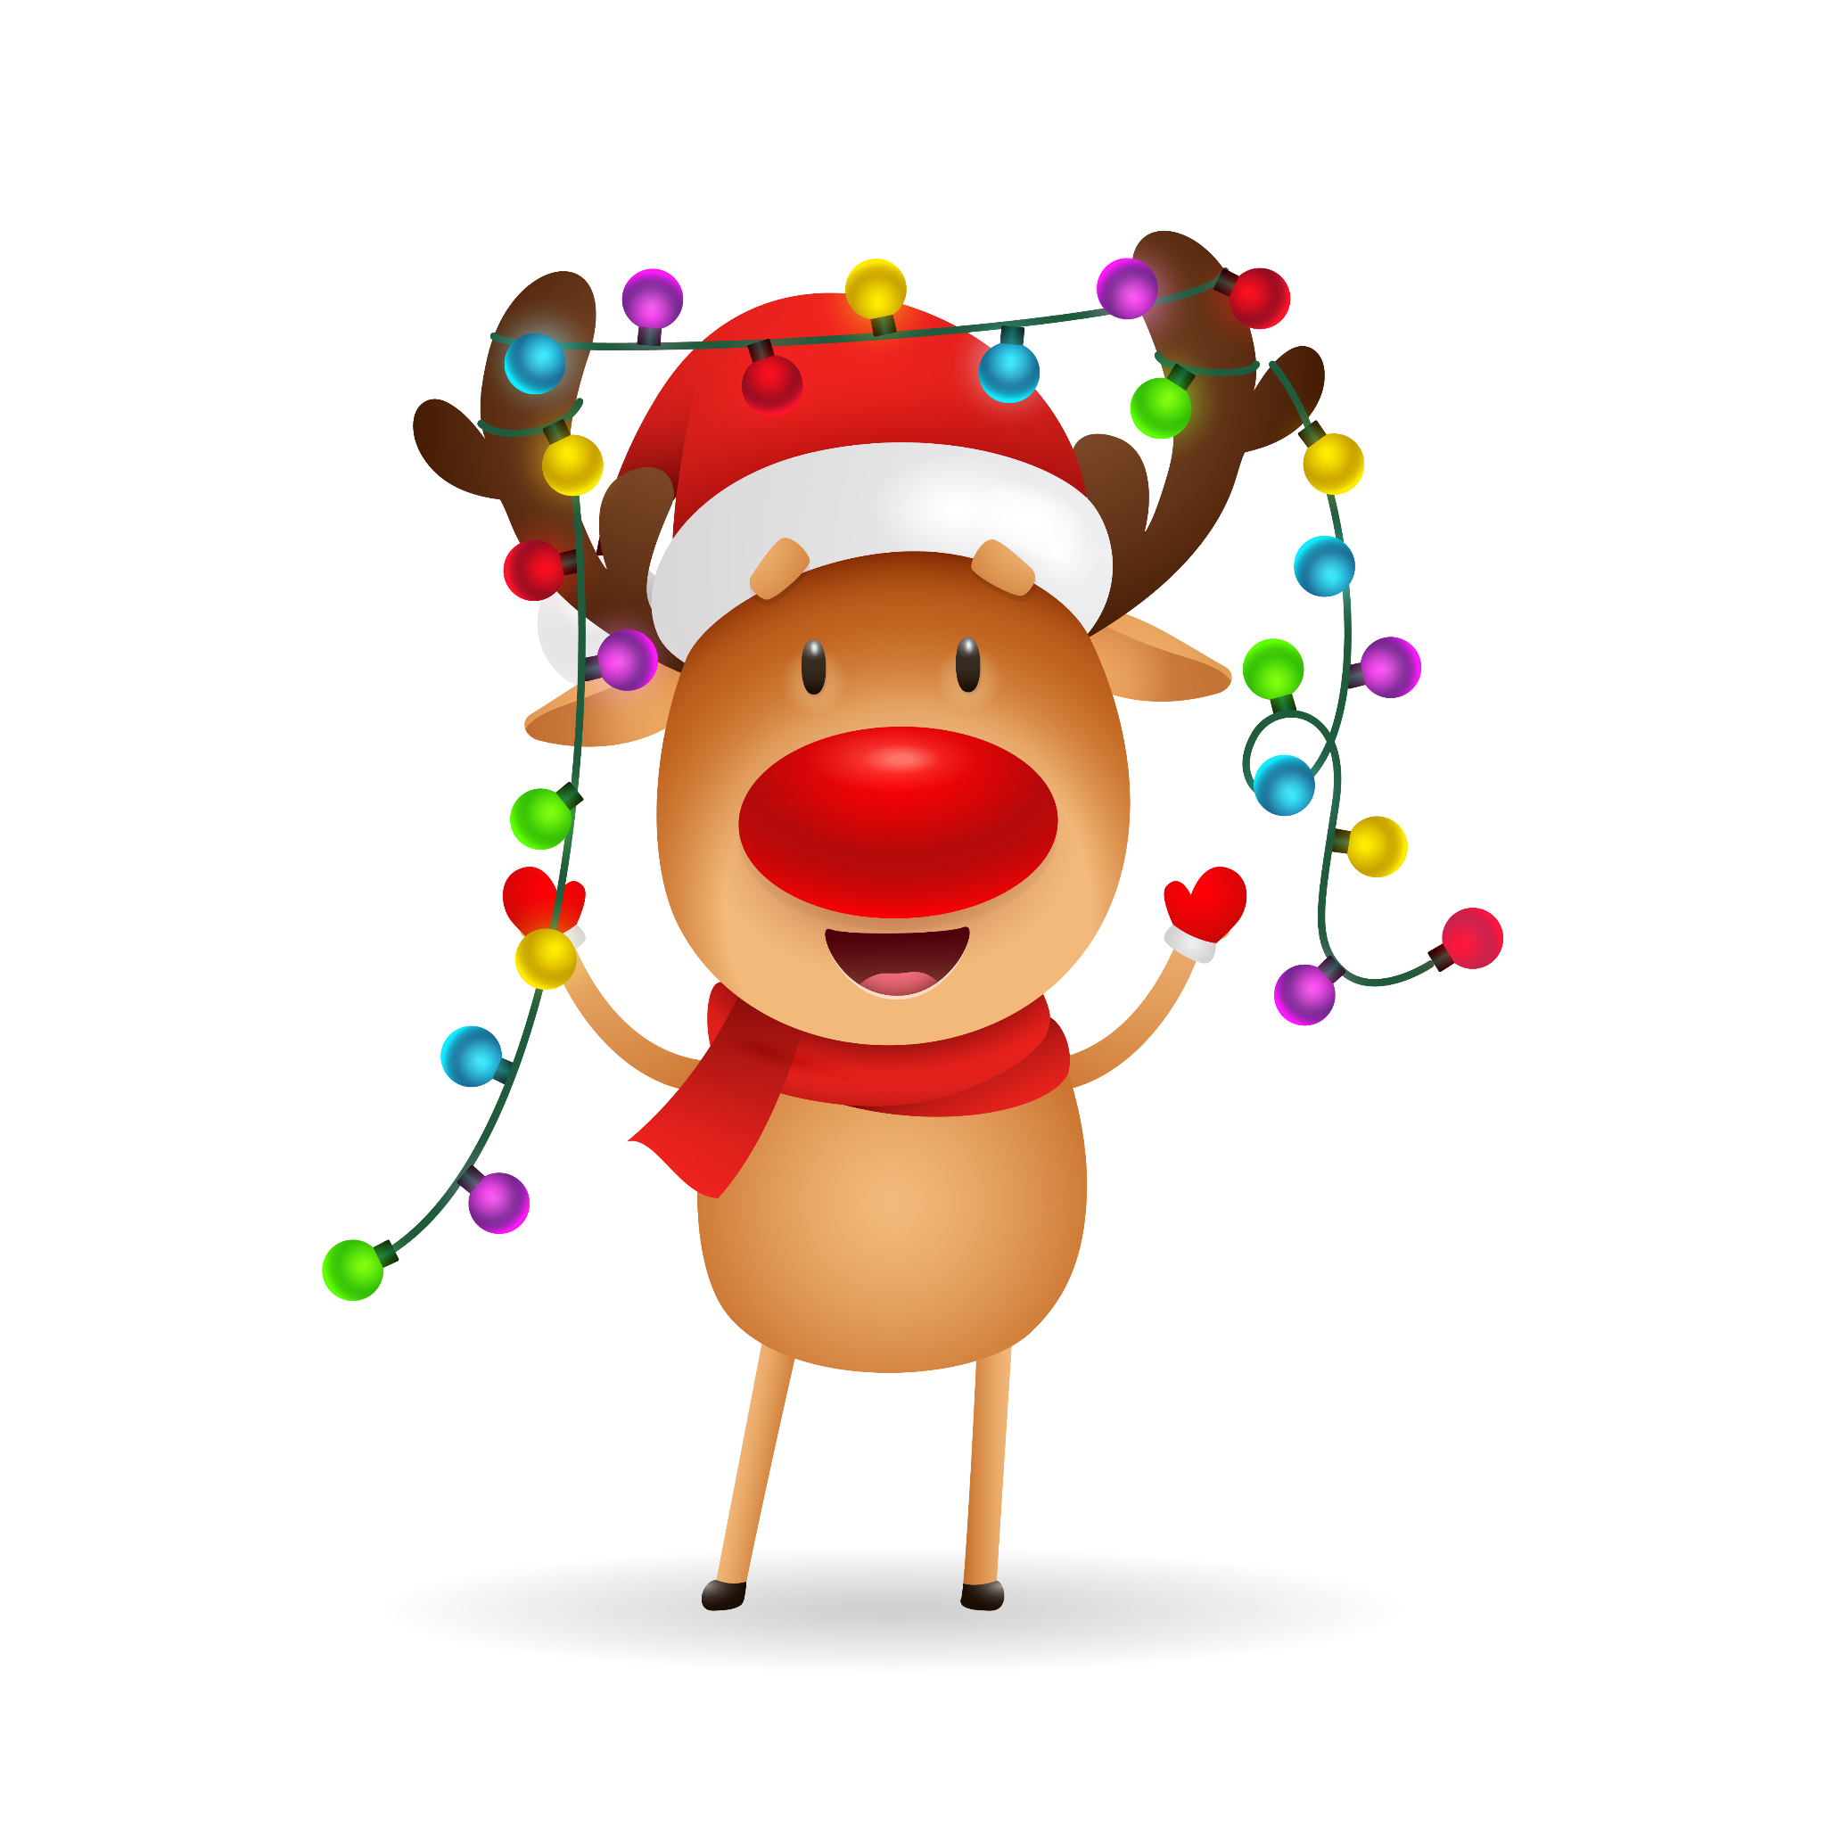


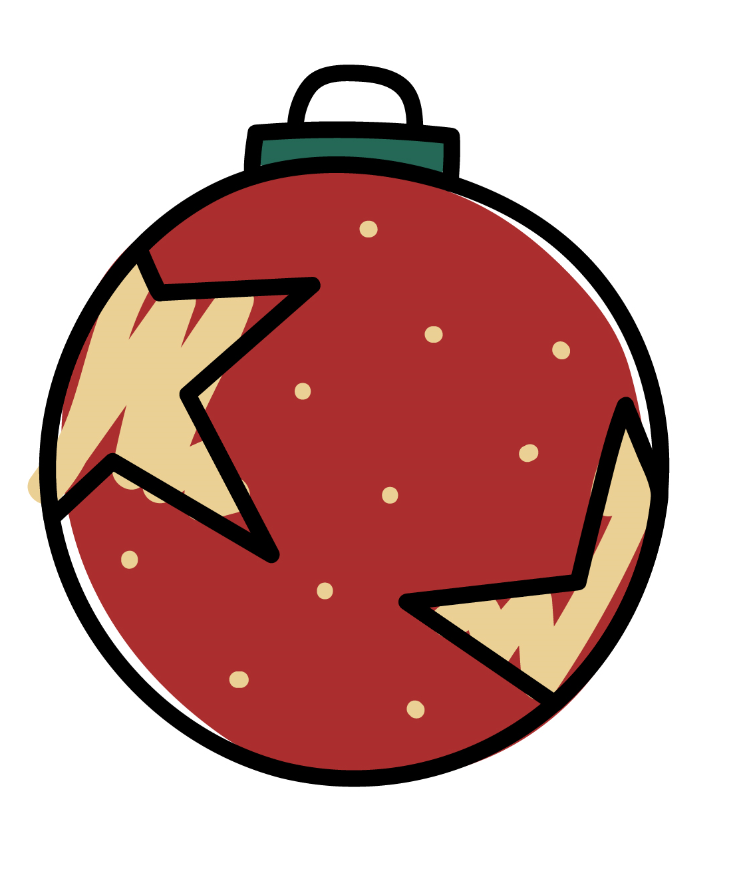

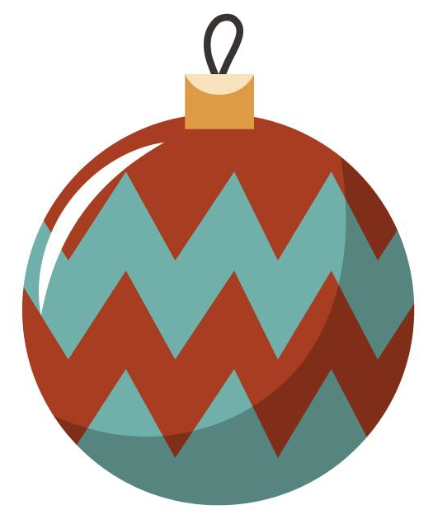
start
naar
start
www.spel-en-natuur.nl

Slide 3
www.spel-en-natuur.nl

